Slide 1
“Заедно от детската градина
Зорница”
Дейности за прилагане на принципите и нормативната рамка на приобщаващото образование

Slide 2
Дейности реализиращи проекта
Назначаване на специалисти –помощник учител, логопед, психолог / от м. ноември 2016 год. до м. март 2017 год. /
  Запознаване на родителите с целите на
проекта – родителски срещи месец декември.
Провеждане на Скрининг тест с децата на възраст 3 – 3 год. и 6 месеца.

Slide 3
Дейности реализиращи проекта
Обучение на специалистите и директора на детската градина включени в проекта в гр.София.
Обучения на педагогическия и непедагогически персонал от специалисти на фондация “Карин дом”.
Включване на назначените специалисти
към сформираните екипи в детската градина.
Иницииране на работни срещи с педагогическия персонал за решаване на възникнали проблеми.

Slide 4
Обучение от специалистите на фондация “Карин дом”
Принципи и нормативна рамка на приобщаващото образование.
Обща и допълнителна подкрепа за личностно развитие.
Умения за отчитане на потребностите на децата.
Координиране на работния процес и екипите за личностно развитие.
Изграждане на процедура за приобщаващо образование в детската градина.

Slide 5
Обща и допълнителна подкрепа и умения за отчитане потребностите на децата.
Акценти в развитието на детето до 7-годишна възраст.
Ранни маркери за затруднения в развитието.
Подходи и методи за работа с родителите при приемане на нуждата от допълнителна подкрепа за развитието на децата и включването им в такава.

Slide 6
Обща и допълнителна подкрепа и умения за отчитане потребностите на децата.
Базисни умения за общуване и работа с деца с:
- физически;
- сензорни;
- езиково-говорни затруднения и обучителни трудности и техните разновидности;
- умствени;
- емоционални или поведенчески разстройства; хиперактивност и дефицит на внимание;
- ДЦП и множество увреждания;
- Синдром на Даун.
Запознаване с помощни средства и материали за работа .

Slide 7
Реализирани дейности
Две екипни срещи с родителите на децата на ресурсно подпомагане за разработване на планове за подкрепа.
Пет екипни срещи с родители на деца, за които имаме маркери за затруднения в обучението в детската градина за предоставяне на допълнителна подкрепа.
Промяна на средата в групата според потребностите на децата.
Подготвяне и изработване на материали по методиката на Монтесори за подкрепа на индивидуалната и групова работа с децата.

Slide 8
Реализирани дейности
Брой обучени педагогически и непедагогически специалисти - 20 .
Преминали скрининг –тест деца от първите групи - 14.
Три деца отказват участие в изследването с тестовата батерия.
Брой обхванати деца.
Обща подкрепа от логопед Обща подкрепа от психолог
  Първа група - 10 първа група - 2
  втора група - 1
  Трета група - 7 трета група - 3
  Четвърта група – 1 четвърта група - 2
  ПГ“Дебела курия” - 7 ПГ“Дебела курия” - 3
Група деца с множество увреждания - 5

Slide 9
Очаквани резултати
Промяна на нагласите на екипа на детската градина към децата със специални потребности.
Промяна на приемането на допълнителната подкрепа от родителите.
Промяна в средата на детската градина съобразно индивидуалните потребности на децата.
Изграждане на толерантност към различието.

Slide 10
Възникнали проблеми
Координация на дейности между УНИЦЕФ, Община Сливен и ДГ “Зорница”.
Честото отсъствие на децата на възраст 3 – 3 год. и 6 месеца поради боледуване.
Част от децата нямат необходимата адаптация към изискванията в първа група на детската градина, което е причина за отказ при прилагане на Скрининг теста.
Затруднения при организирането на срещите на екипите на градината с родителите, поради времевата ангажираност и зависимост на страните.
Неуеднаквеност при изискванията за разработването на плановете за подкрепа от УНИЦЕФ и РЦПППО.

Slide 11
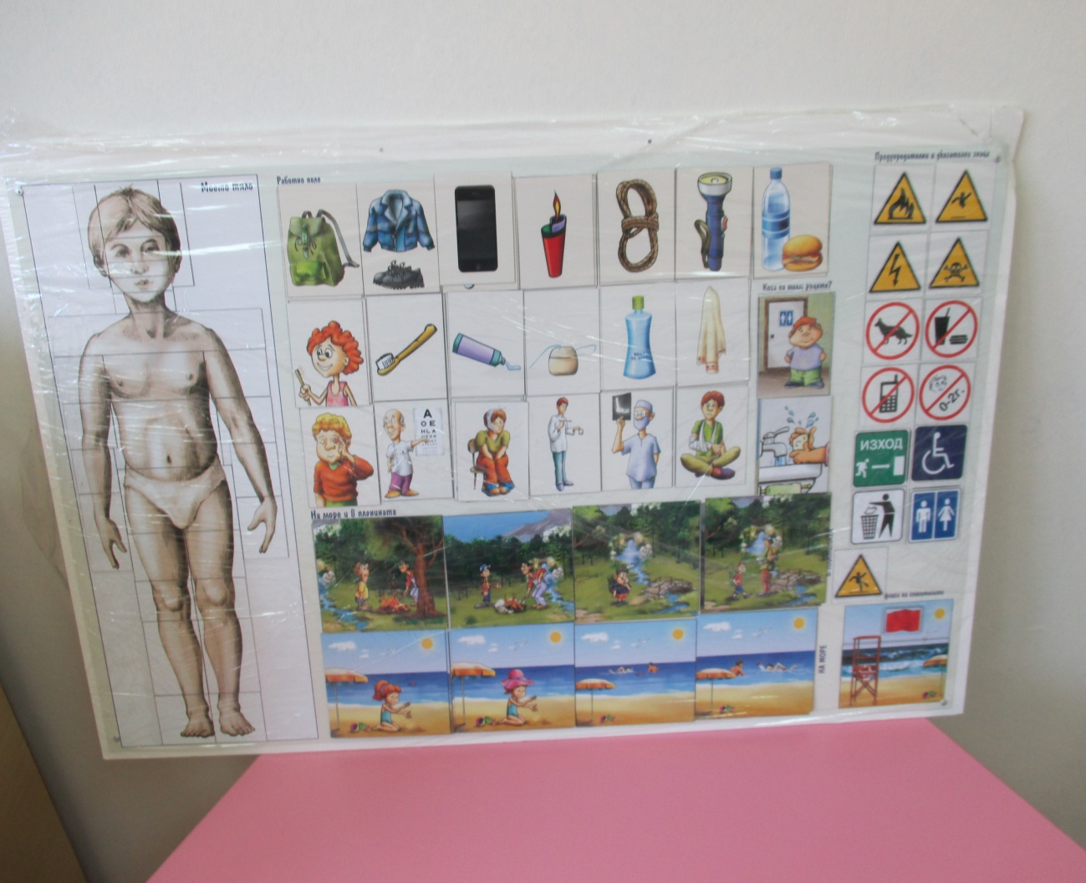
Формиране на представи за части на човешкото тяло и неговата неприкосновеност

Slide 12
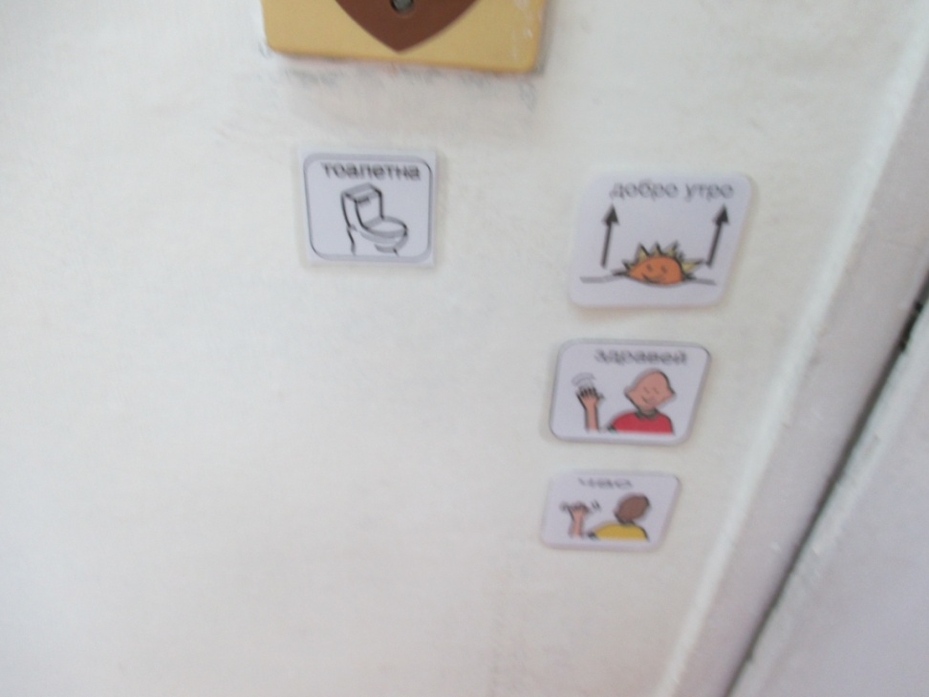
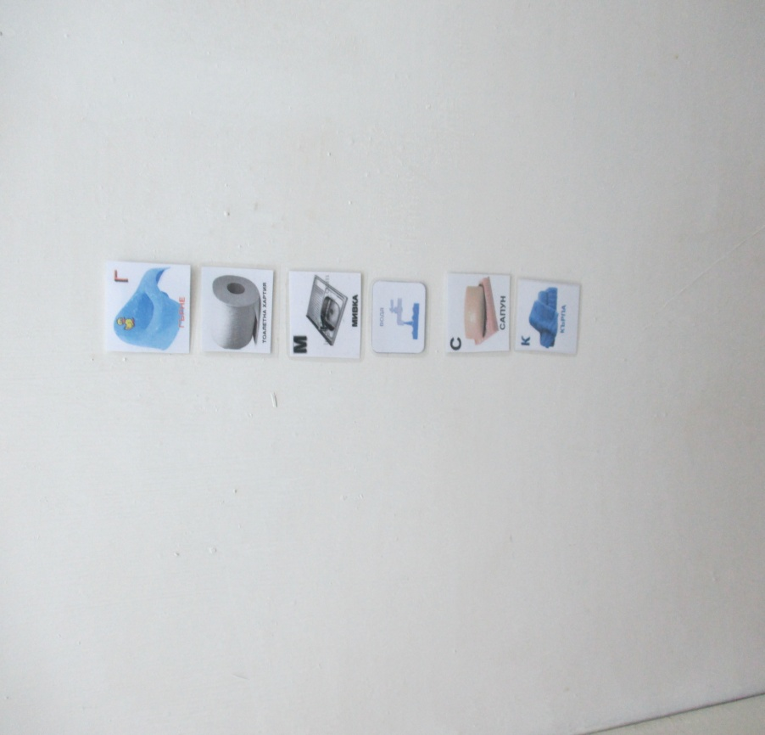
Изграждане на ежедневни навици и умения
Визуализиране на поздрав
и последователност при използване на поздрава
Изграждане на хигиенни навици и умения за последователност на спазването им

Slide 13
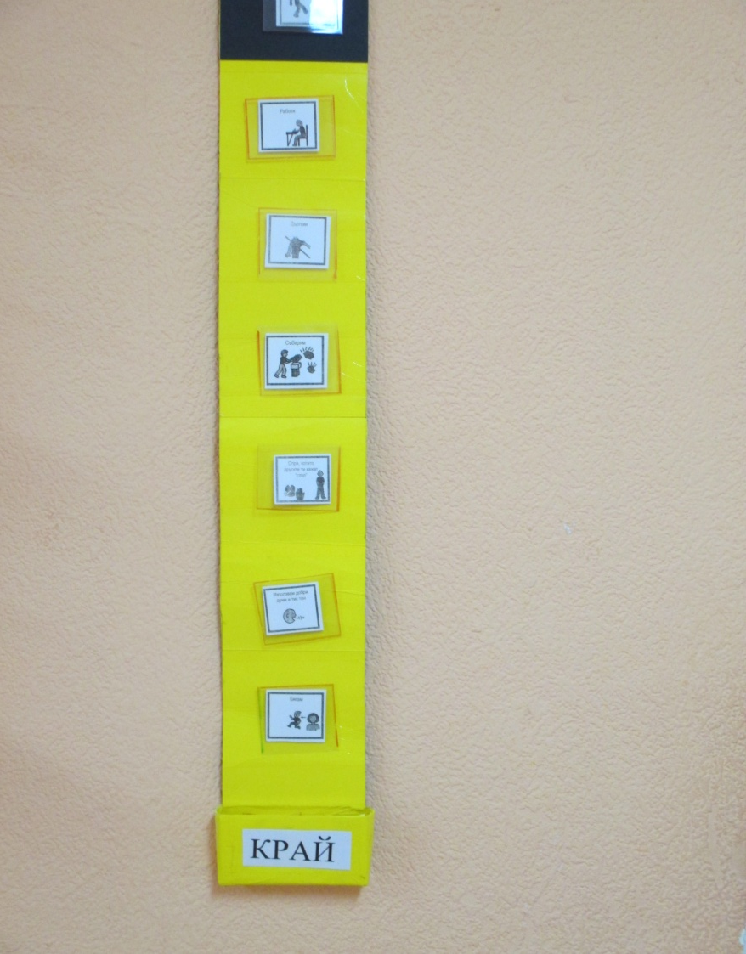
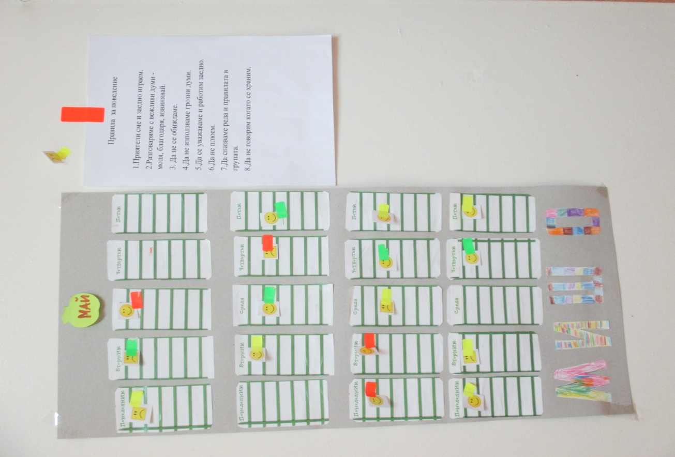
Визуализиране на дневен режим стимули за изпълнението му

Slide 14
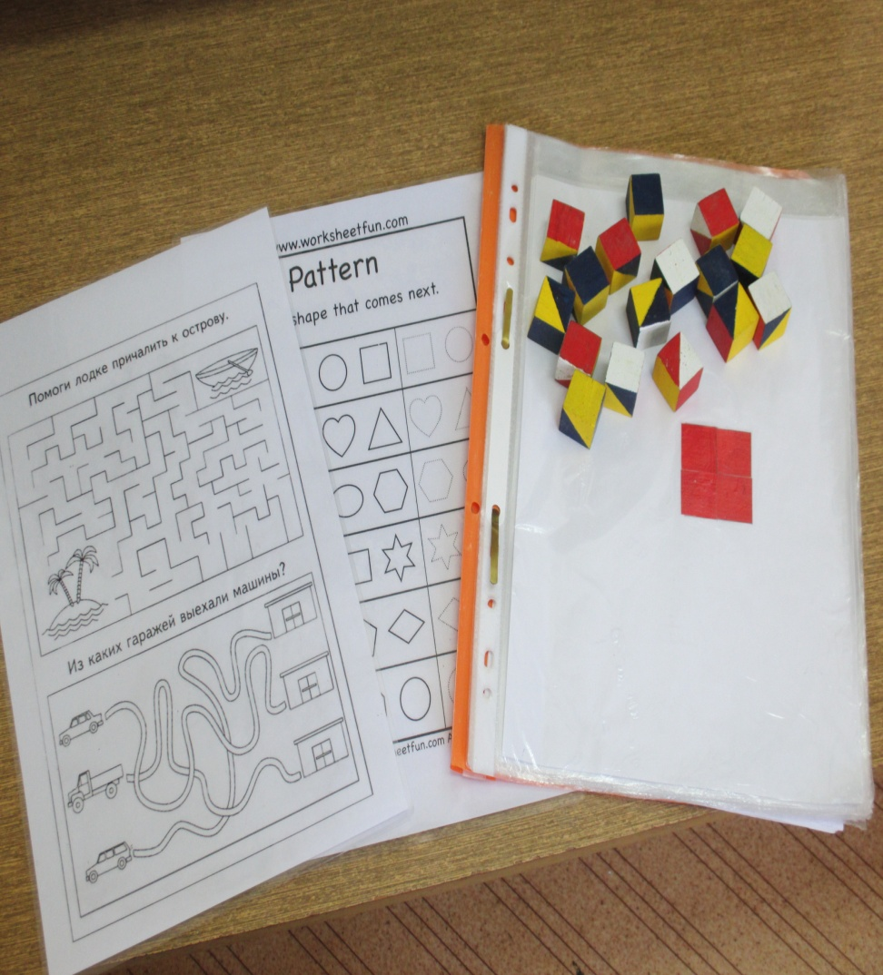
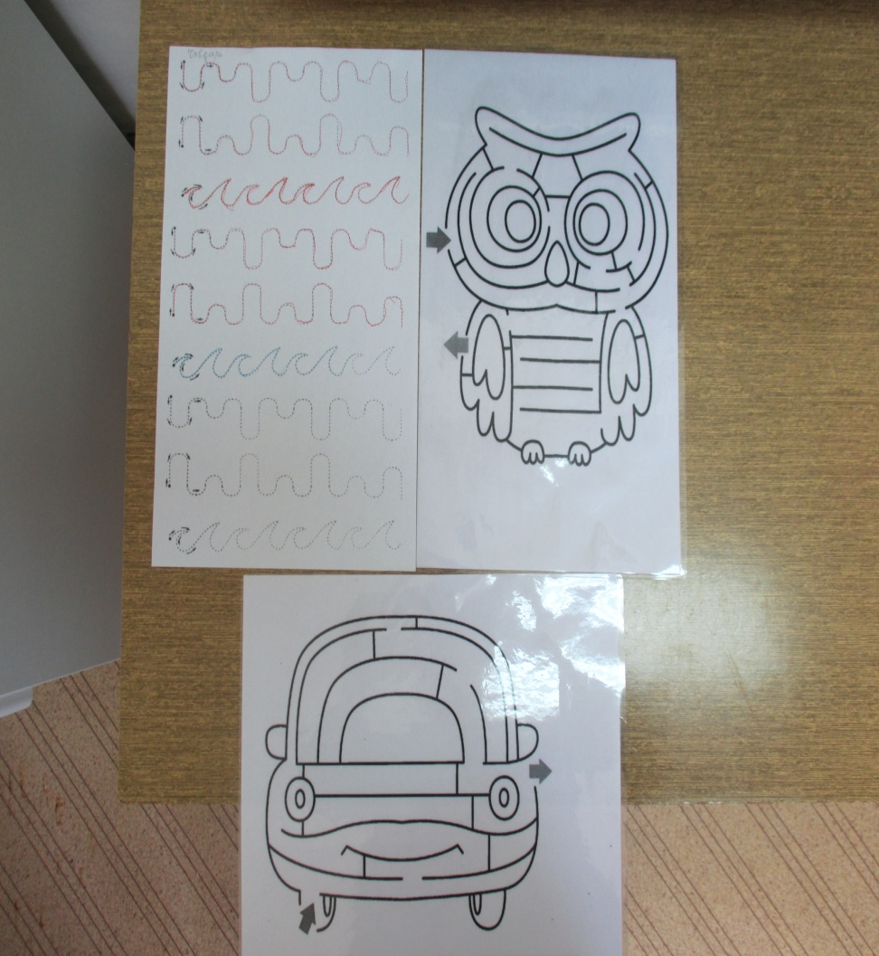
Упражняване на концентрация внимание и фина моторика

Slide 15
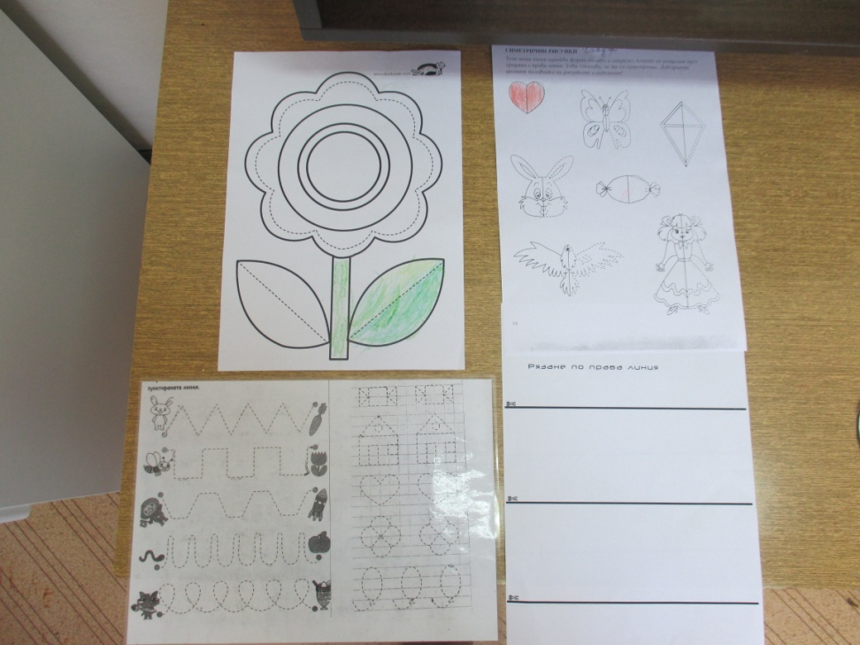
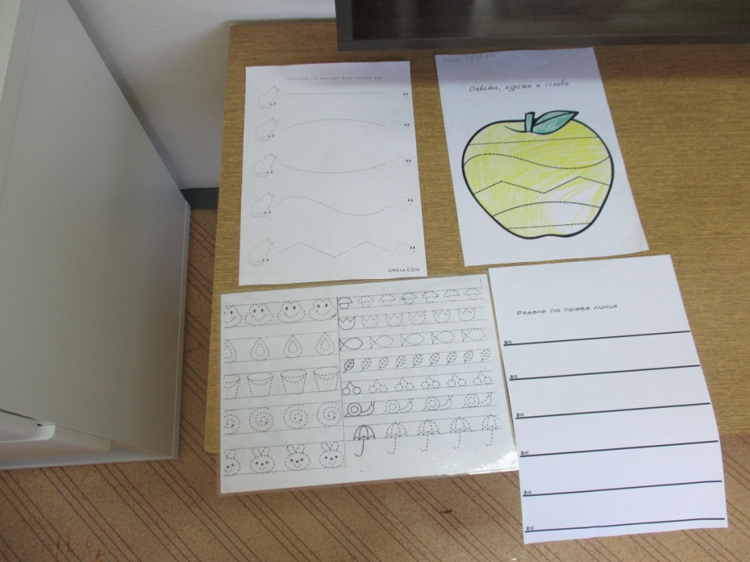
Упражняване на концентрация внимание и фина моторика

Slide 16
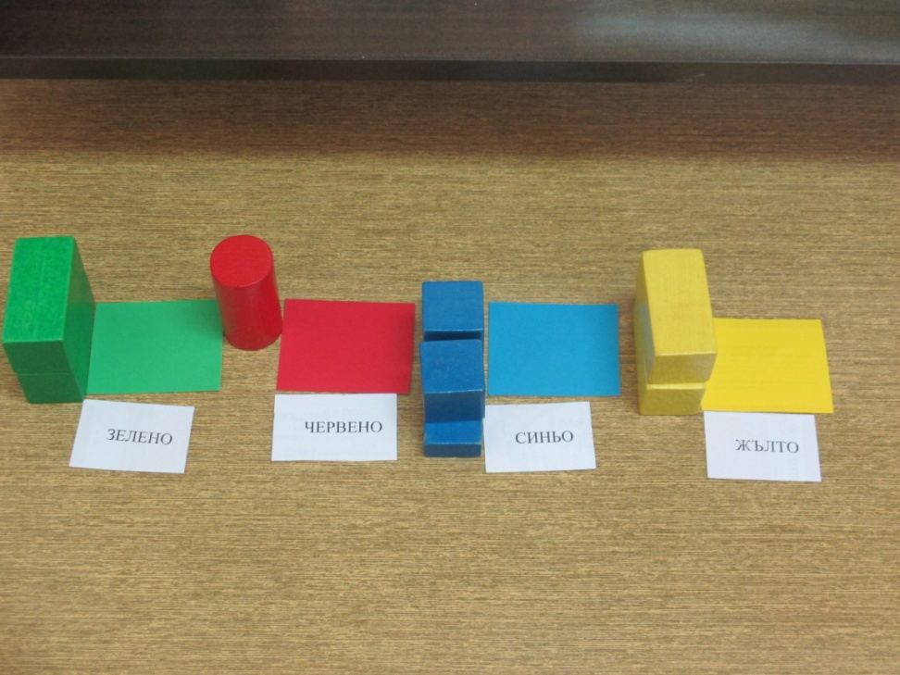
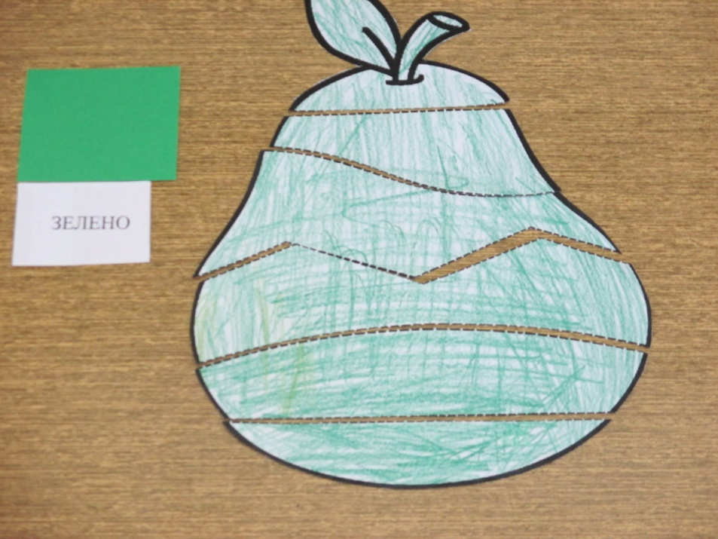
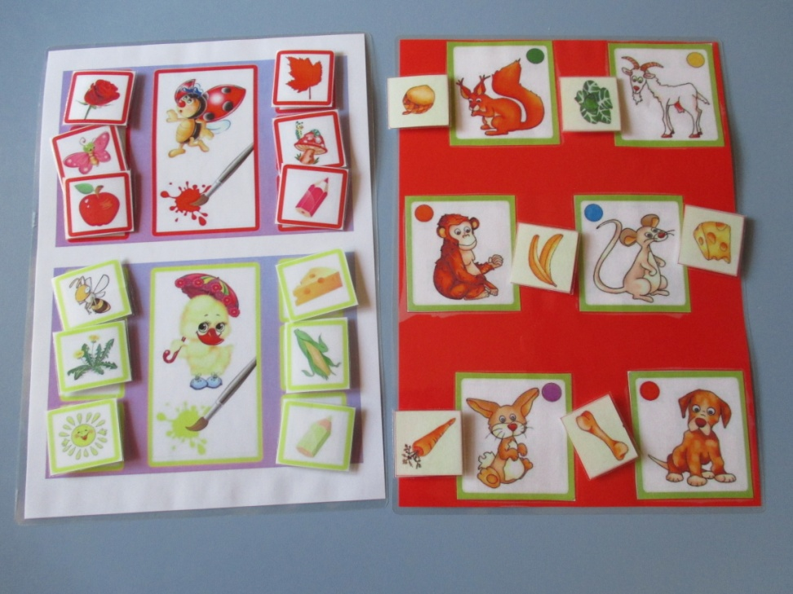
Развиване на цветови гнозис
Развиване на умения
за класификация и сериация
на обекти

Slide 17
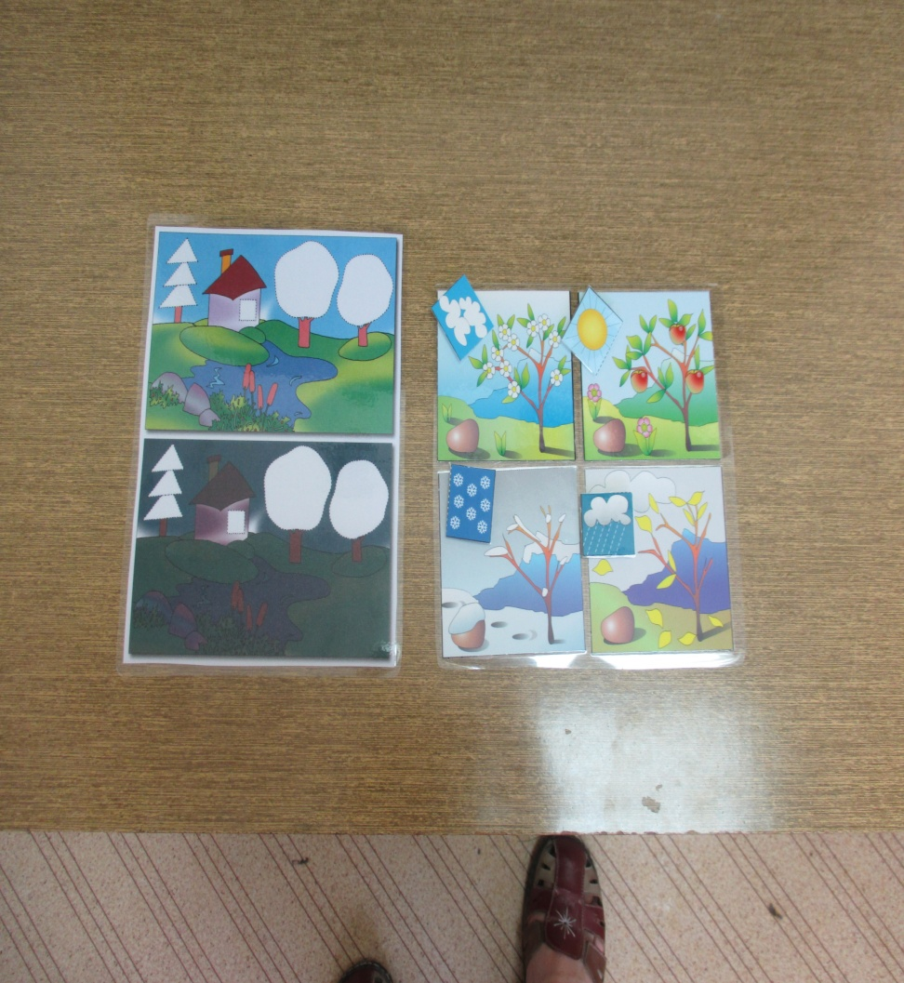
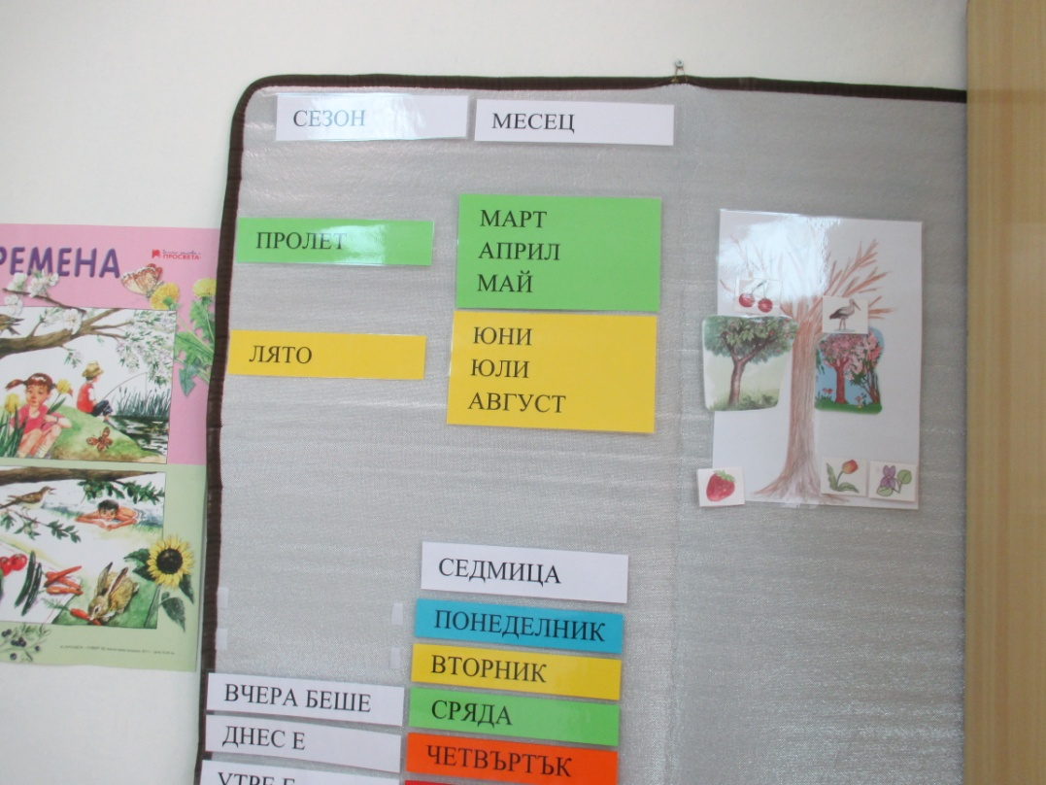
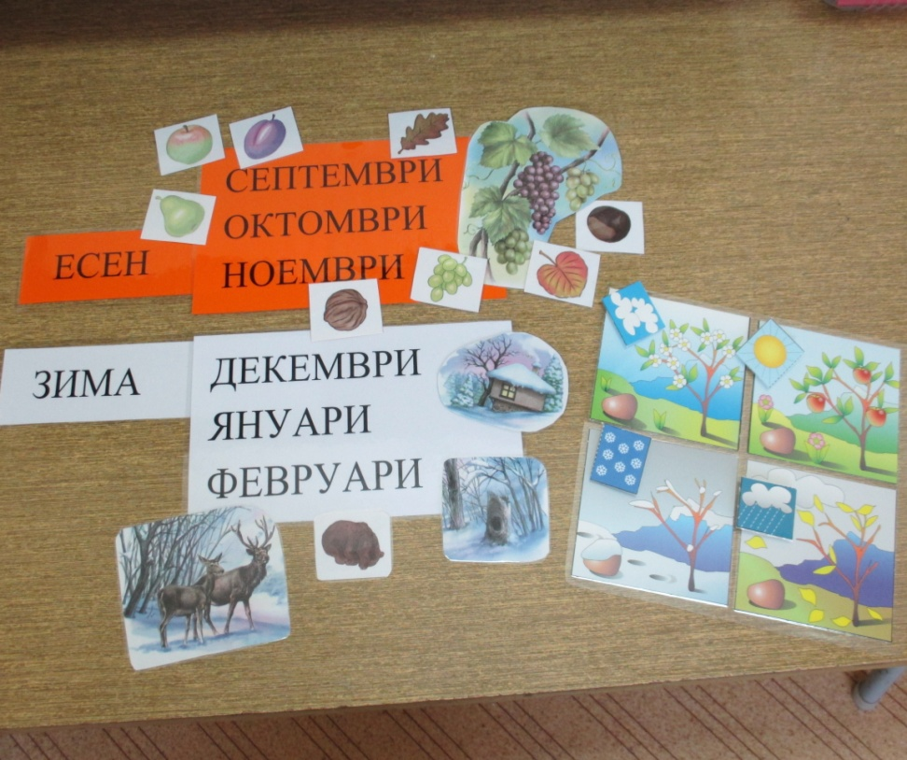
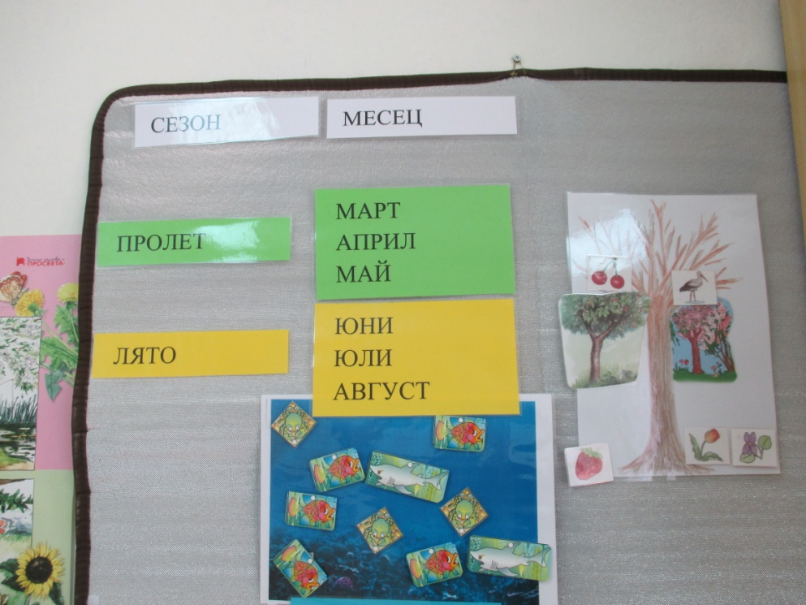
Развиване на времеви гнозис

Slide 18
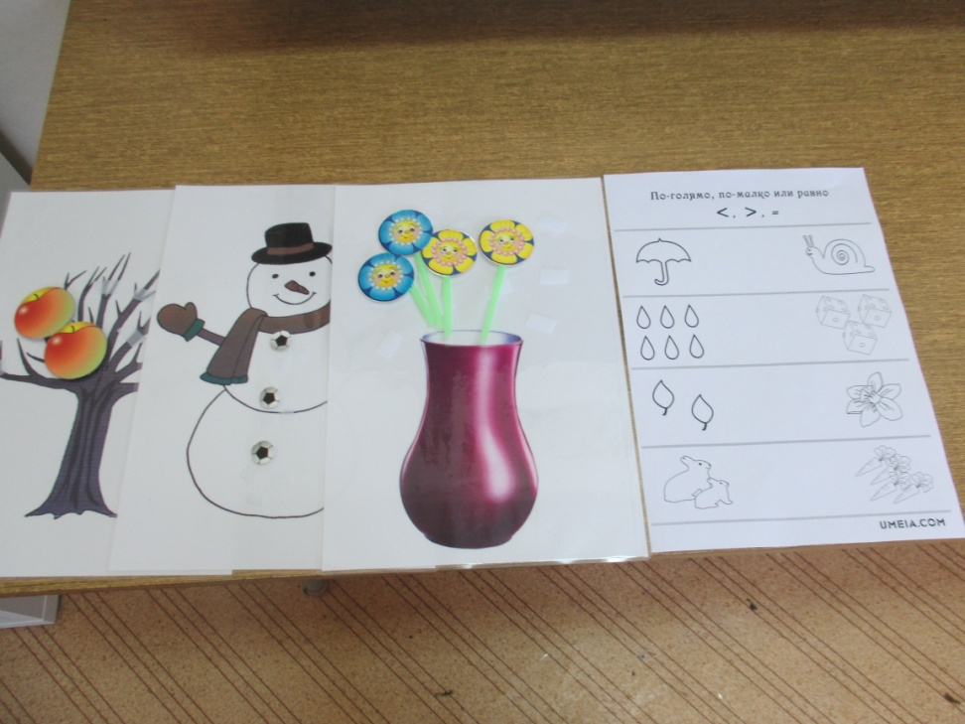
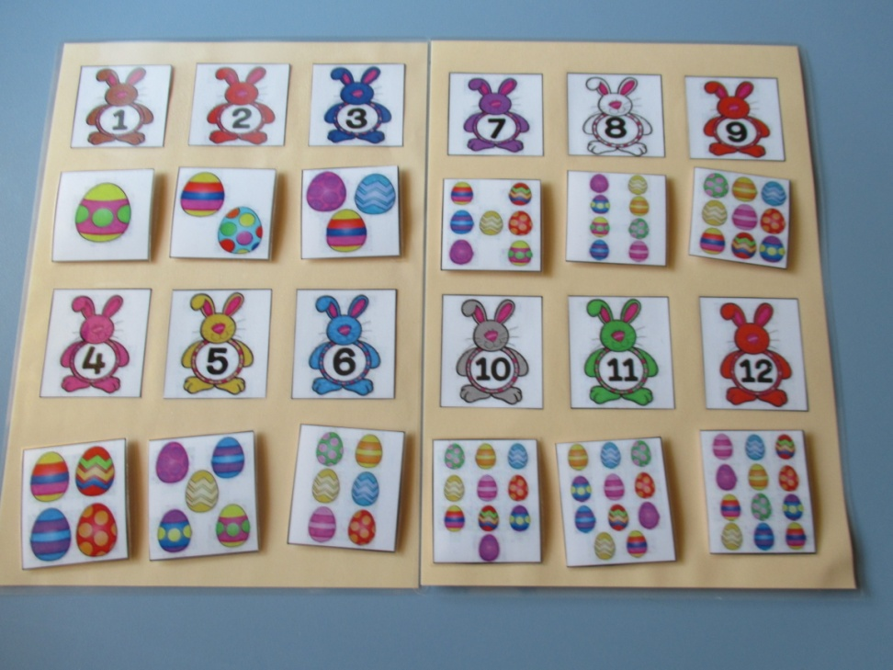
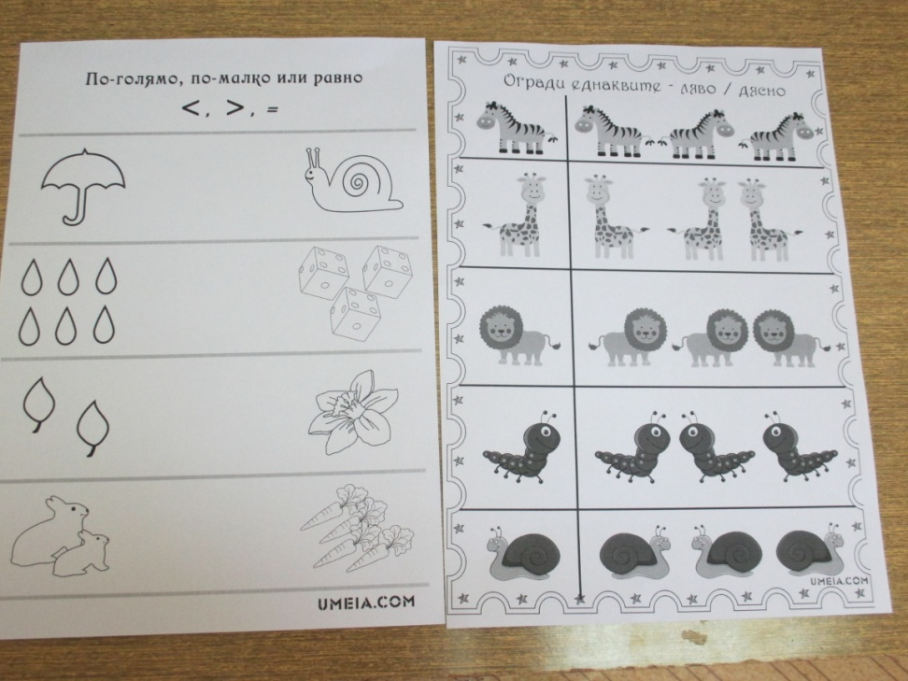
Формиране на елементарни математически представи
Броене, съотнасяне
Брой предмети - количество
сравняване на количества

Slide 19
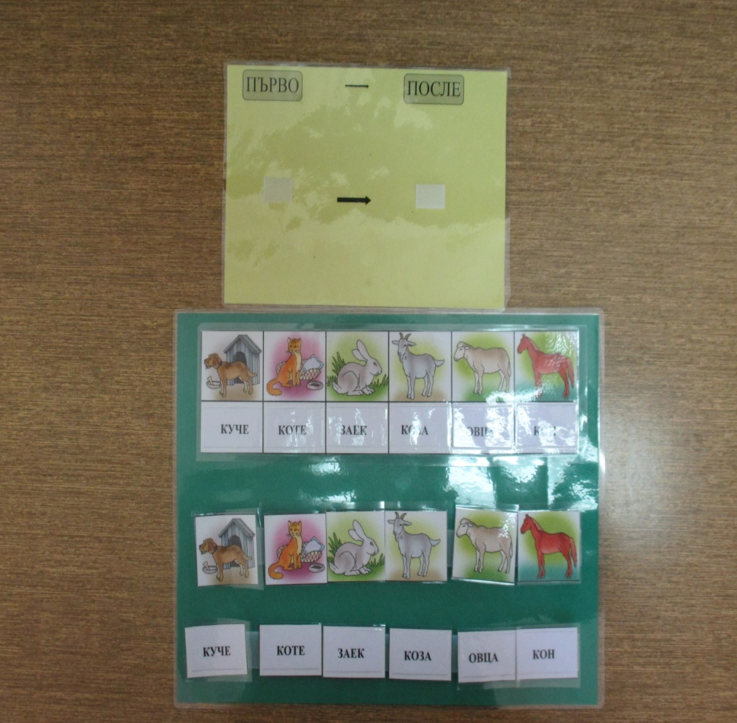
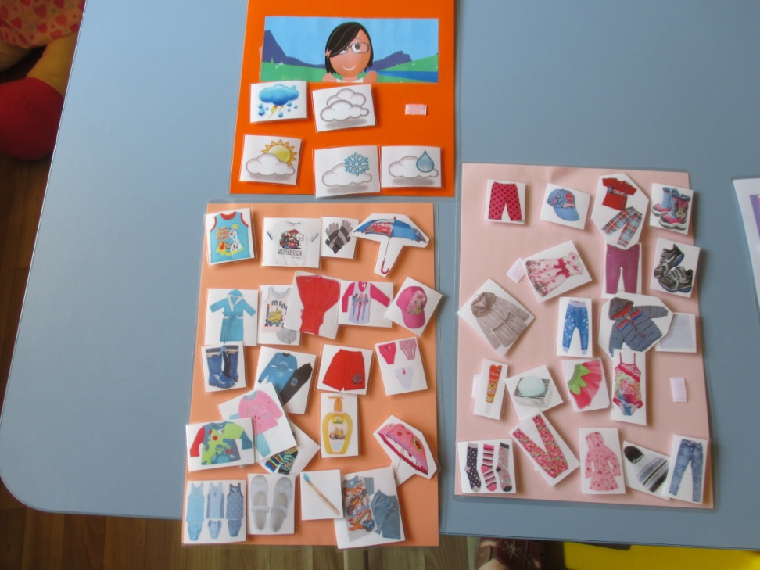
Обогатяване на понятийния апарат и развиване на умения за глобално четене

Slide 20
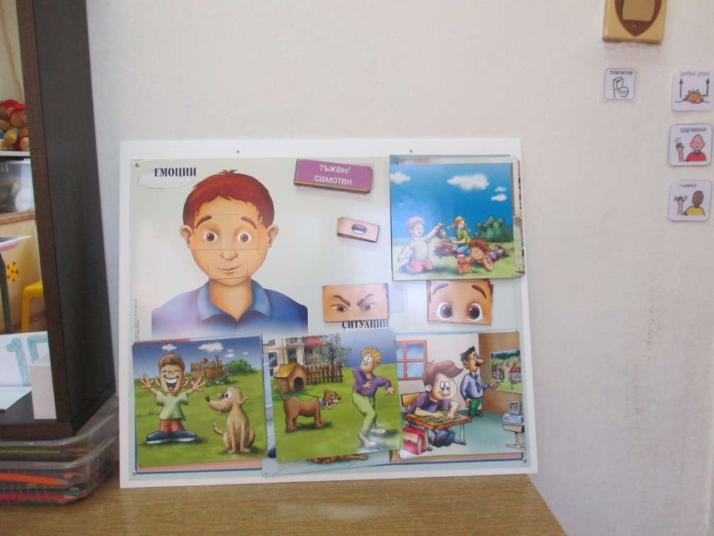
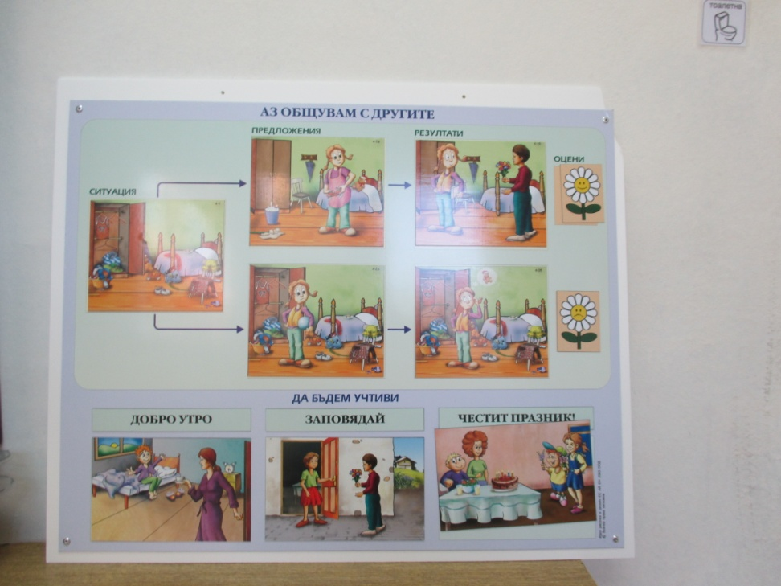
Формиране на умения за различаване и използване на емоционалните състояния.
Различаване на емоционалните състояния
Упражняване на различни емоционални състояния в ежедневни ситуации при общуване с деца и възрастни

Slide 21
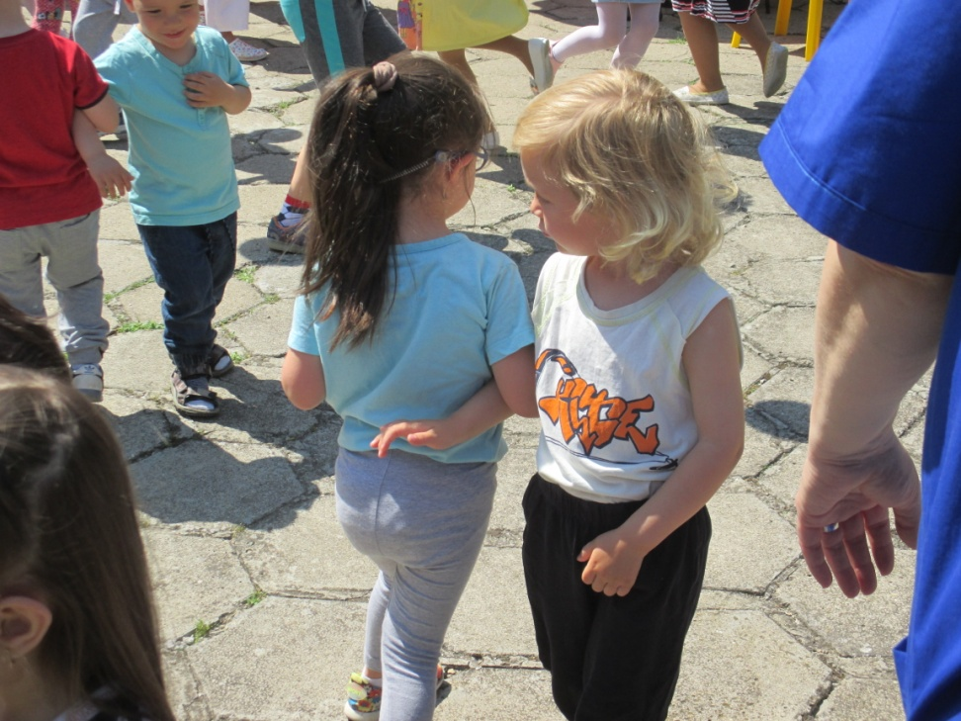
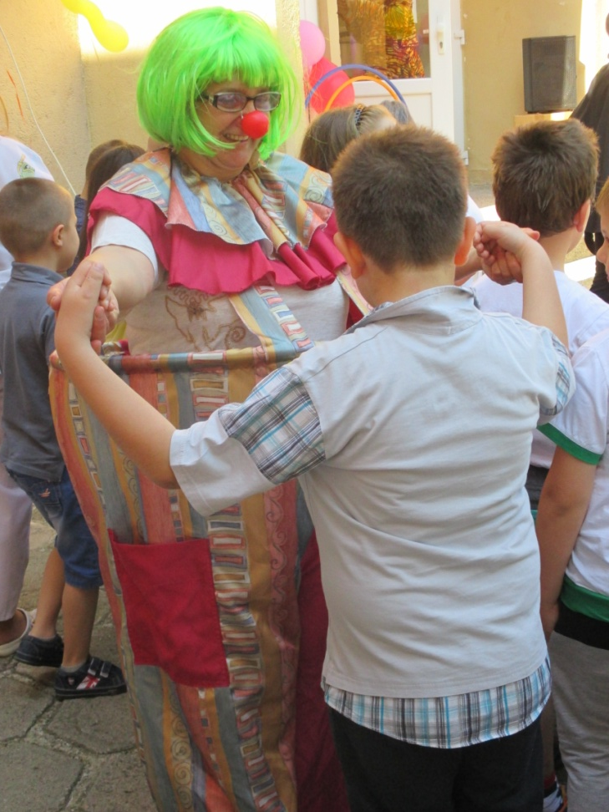
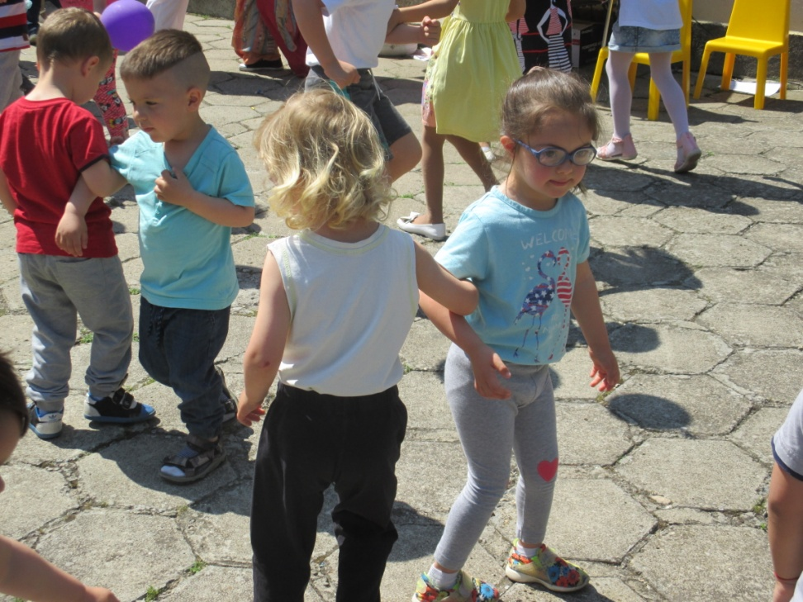
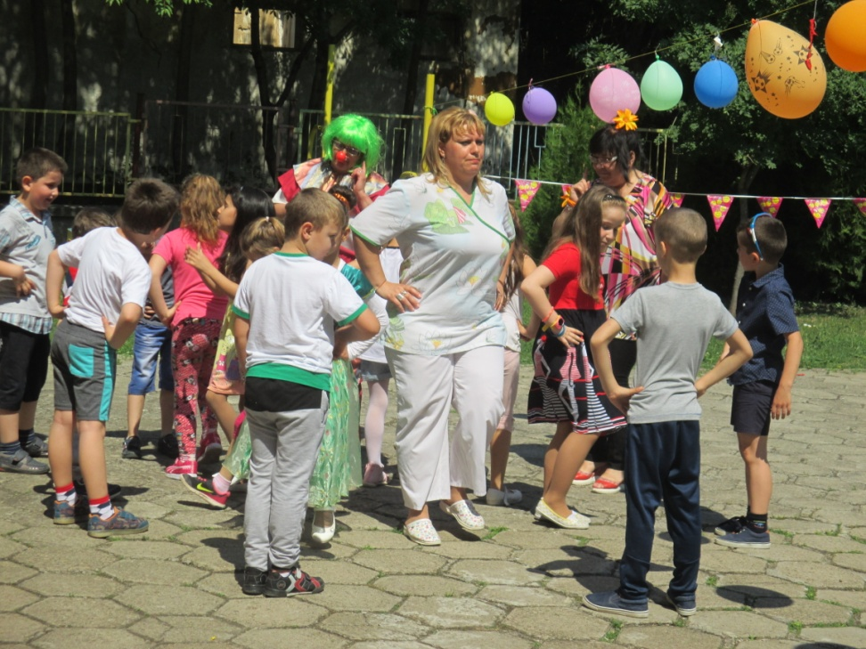
Празнуваме заедно на 1-ви юни

Slide 22
БЛАГОДАРЯ ВИ
ЗА ВНИМАНИЕТО!
Йорданка Стефанова – директор на
ДГ “Зорница”, град Сливен

